Slide 1

Юг России – Казачий Дон

Slide 2
Вы бывали на юге России,
Где простор и бескрайняя ширь?
Поднебесье там синее, синее,
А в полях серебристый ковыль.
Вы бывали на юге России
Где станицы у самой реки?
Там рассветы такие красивые
И седлают коней казаки.

Slide 3
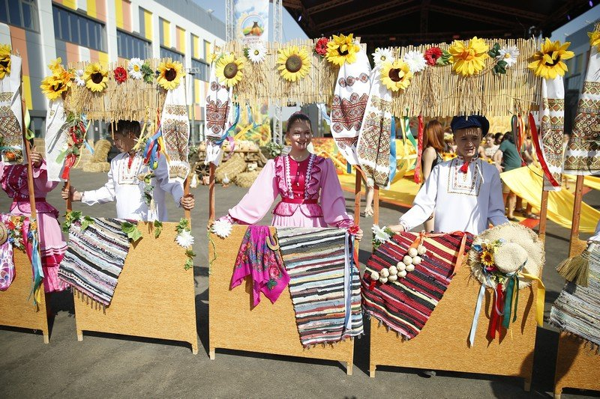
Ребята! Сегодня мы познакомимся с промыслами донских казаков.
Для этого мы отправимся на ярмарку ремесел.

Slide 4
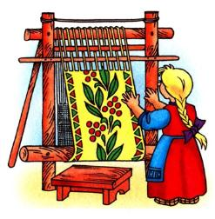
Первый промысел - ТКАЧЕСТВО
Пока казаки военную службу несли и охраняли южные границы России,
казачки пряли, ткали, шили и вышивали.

Slide 5
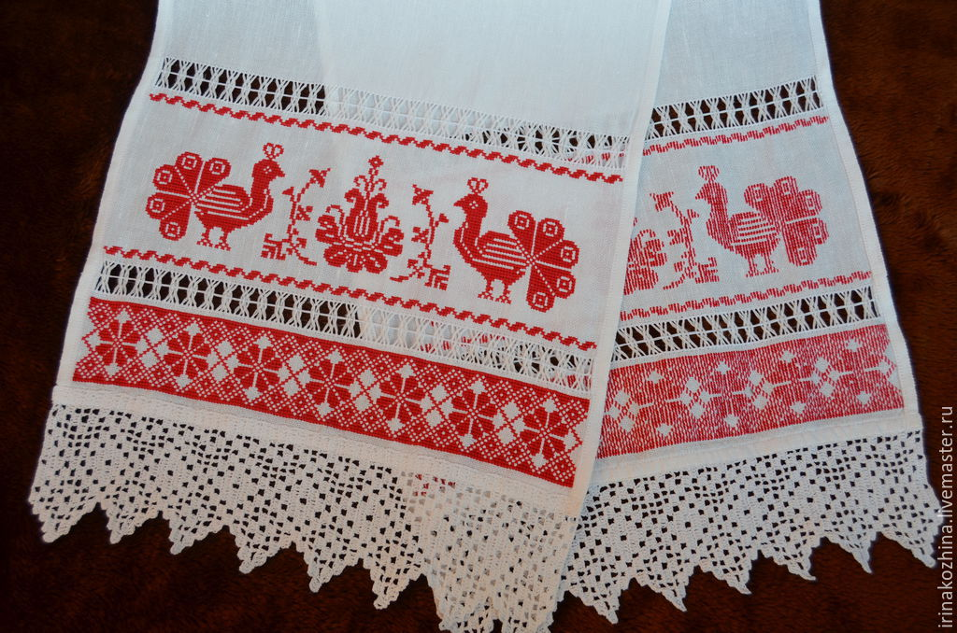
Второй промысел - ВЫШИВАНИЕ

Slide 6
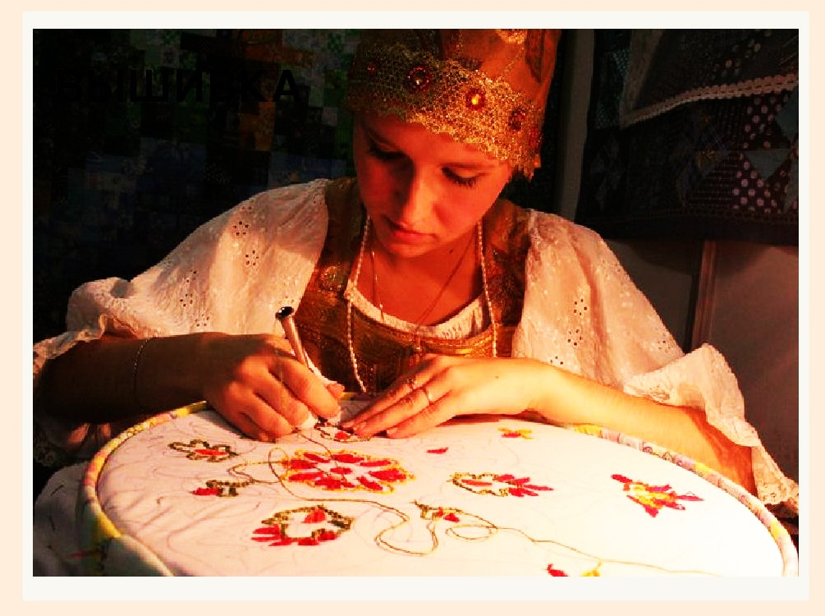
Не губи ты жизнь бездельем
Занимайся рукодельем!
Шей, вяжи, не унывай
Или гладью вышивай!

Slide 7
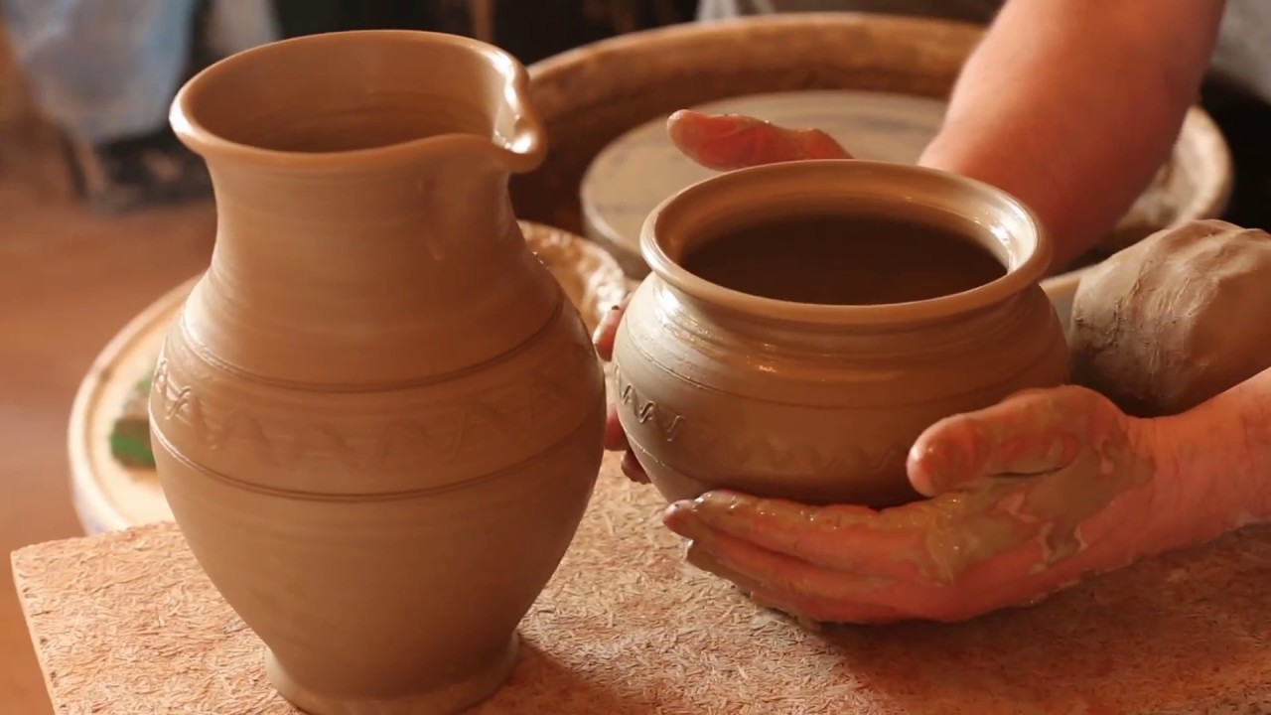
Третий промысел - ГОНЧАРНОЕ ДЕЛО

Slide 8
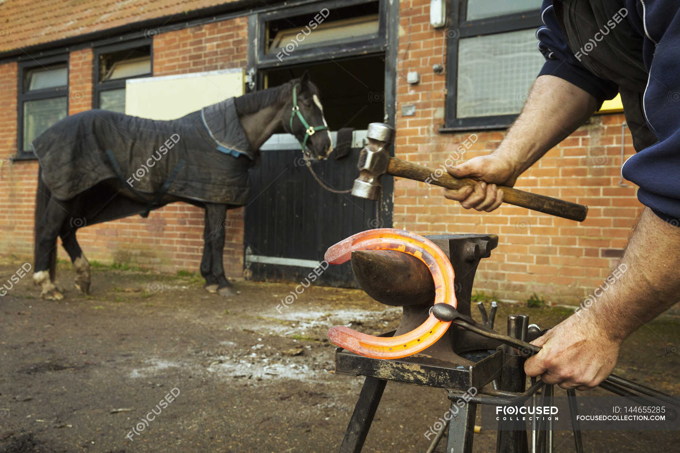
Четвертый промысел – КУЗНЕЧНОЕ РЕМЕСЛО
Эй, кузнец, молодец!
Захромал мой жеребец,
Ты подкуй его опять…

Slide 9
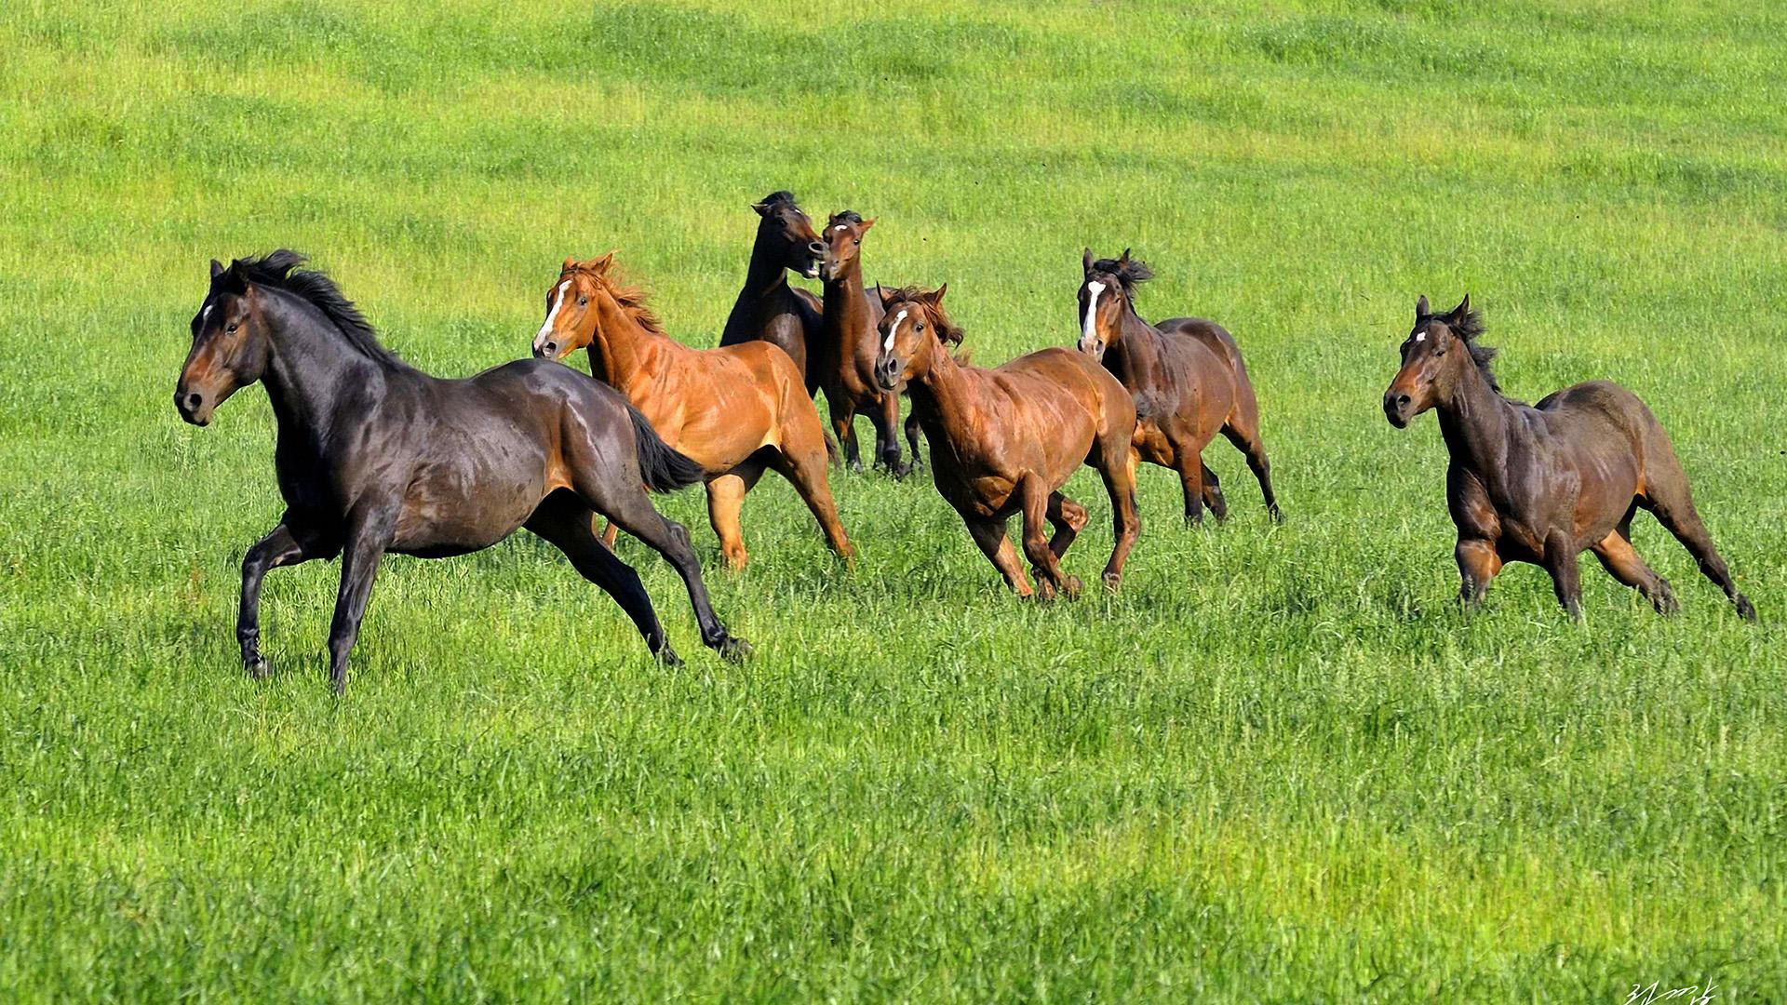
Конь меня в дорогу ждет
Бьет копытом у ворот
На ветру играет гривой
Пышной, сказочно красивой.
Быстро на седло вскачу,
Не поеду - полечу!

Slide 10
Спасибо за внимание!

